Slide 1
Analytická kartografie
Petr Šilhák
3.10.2017

Slide 2
OpenJUMP - nástroje
Export vybraných prvků do nové vrstvy
  Edit → Replicate Selected Items → Replicate to new Layer
  Tools → Queries → Simple Queries → Attribute query
Další nástroje
  Tools
    Analysis → Buffer
    Queries → Spatial/Attribute/Simple Query
    Analysis → Geometry Functions (Intersection, Union, Buffer, Centroid)
    Tools → QA → Validate Selected Layers
    View → Map Decorations → Scale Display/Scale Bar

Slide 3
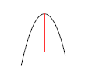
Parametry
Tištěné mapy
  Minimální šířka barevné linie – 0.1 mm
Elektronické mapy
  Nejmenší viditelný bod – 0.16-0.35 mm
Minimální délka hrany polygonu – 0.25 mm
Minimální plocha polygonu – 0.09 mm²
Minimální vzdálenost dvou objektů v mapě – 0.2 mm
Oblouk
  Výška oblouku – 0.4 mm
  Hrana oblouku – 0.7 mm

Slide 4
Geometrické podmínky generalizace
Nahloučení (congestion)
Sbíhání (coalescence)
Konflikt (conflict)
Komplikace (complication)
Nekonzistence (inconsistency)
Nepatrnost (imperceptibility)

Slide 5
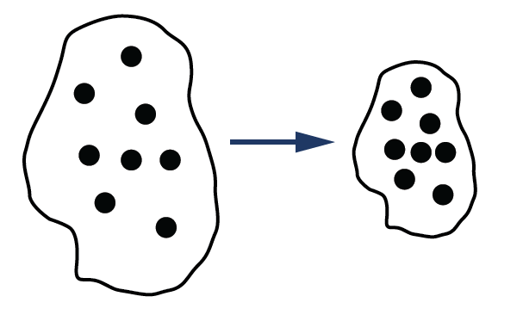
Nahloučení
refers to the problem where too many features have been positioned in a limited geographical space; that is, feature density is too high.

Slide 6
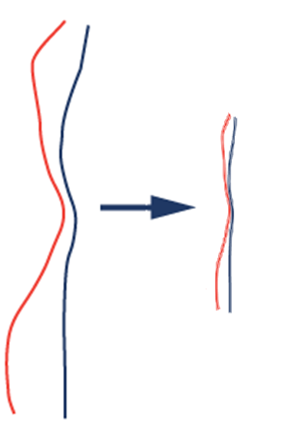
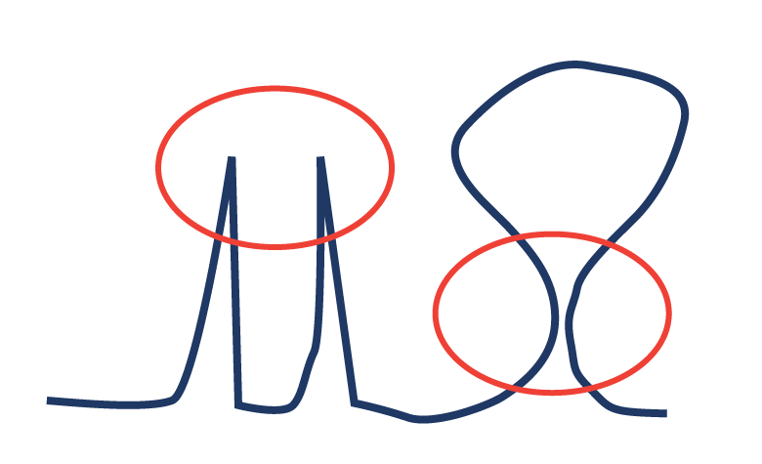
Sbíhání
a condition where features will touch as a result of either of two factors:
1. the separating distance is smaller than the resolution of the output device (e.g. pen width, CRT resolution);
2. the features will touch as a result of the symbolization process.
Samosbíhání

Slide 7
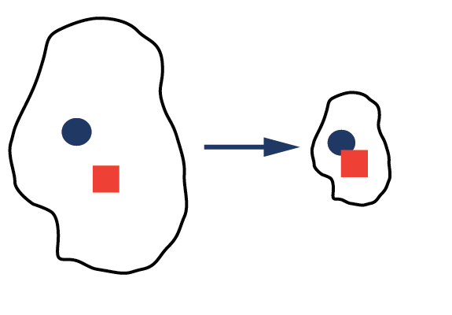
Konflikt
a situation in which the spatial representation of a feature is in conflict with its background. An example here could be illustrated when a road bisects two portions of an urban park. A conflict could arise during the generalization process if it is necessary to combine the two park segments across the existing road. A situation exists that must be resolved either through symbol alteration, displacement, or deletion.

Slide 8
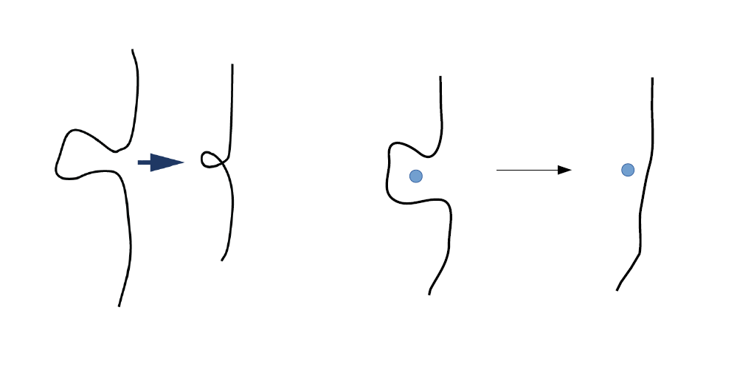
Komplikace
relates to an ambiguity in performance of generalization techniques; that is, the results of the generalization are dependent on many factors, for example:
  complexity of spatial data, selection of iteration technique, and selection of tolerance levels.

Slide 9
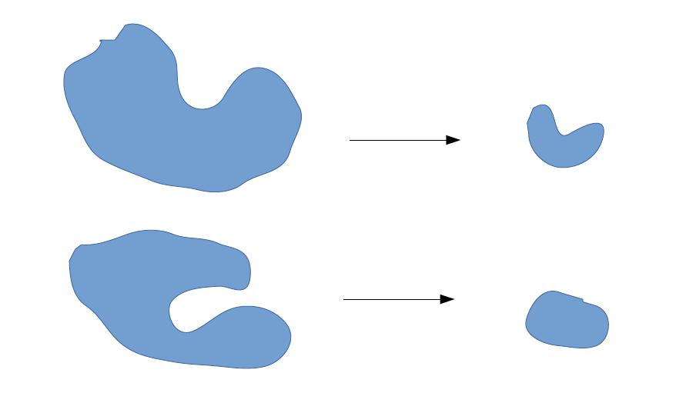
Nekonzistence
refers to a set of generalization decisions applied non-uniformly across a given map. Here, there would be a bias in the generalization between the mapped elements. Inconsistency is not always an undesireable condition.

Slide 10
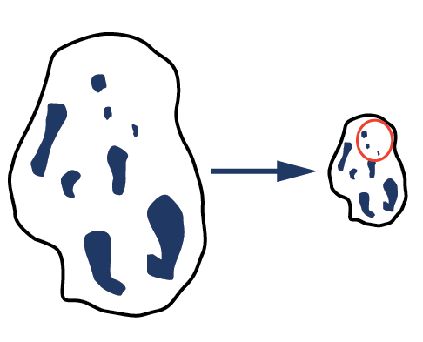
Nepatrnost
a situation results when a feature falls below a minimal portrayal size for the map. At this point, the feature must either be deleted, enlarged or exaggerated, or converted in appearance from its.present state to that of another for example, the combination of a set of many point features into a single area feature (Leberl, 1986).

Slide 11
Cvičení č. 1
Koalescence – řešíme pomocí minimální vzdálenosti (výpočet bufferu)
Kongesce – výpočet zaplnění mapy → výběr prvků mapy např. Töpferův zákon
Vstupní data (ArcČR):
  Kraje
  Okresy
  vodní toky
  vodní plochy
  Silnice
  sídla (plošná)
  obce (bodová)
Převážně OpenJUMP, ale pro základní operace je možné použít QGIS, popř. ArcMap.

Slide 12
Metody kartografické generalizace
metoda výběru
metoda zevšeobecňování tvarů
metoda zevšeobecňování kvalitativních a kvantitativních charakteristik
nahrazení obrazů jednotlivých předmětů jejich hromadným označením

Slide 13
Metoda výběru
reglementace = podřízení pravidlům
censální výběr
  stanoví se nejnižší hranice (census) → do mapy se vyberou pouze prvky vyšší kategorie
  příliš zobecňující
normativní výběr
  zohledňuje i vztahy mezi geografickými prvky, rozdílný charakter jednotlivých částí mapy
  opírá se o rozbor podkladové mapy, z něhož jsou vypočítány matematické ukazatele (normativy) → stanoví maximální možné množství prvků na výsledné mapě

Slide 14
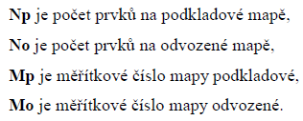
Töpferův zákon odmocniny
normativní výběr
Jednoduchý zákon:
  topografické mapy velkých měřítek
  při kvantitativní generalizaci (nemění se účel ani značkový klíč)

Slide 15
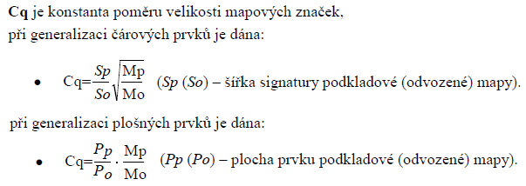
Töpferův rozšířený
zákon odmocniny

Slide 16
Töpferovy zákony odmocniny
Töpfer, F. and Pillewizer, W., The principles of selection, Cartographic Journal, 3(1), 10–16, 1966.
odvození v kapitole 3.3: Li, Z.L., Algorithmic Foundation of Multi-Scale Spatial Representation, Bacon Raton: CRC Press (Taylor & Francis), 2007.

